Slide 1
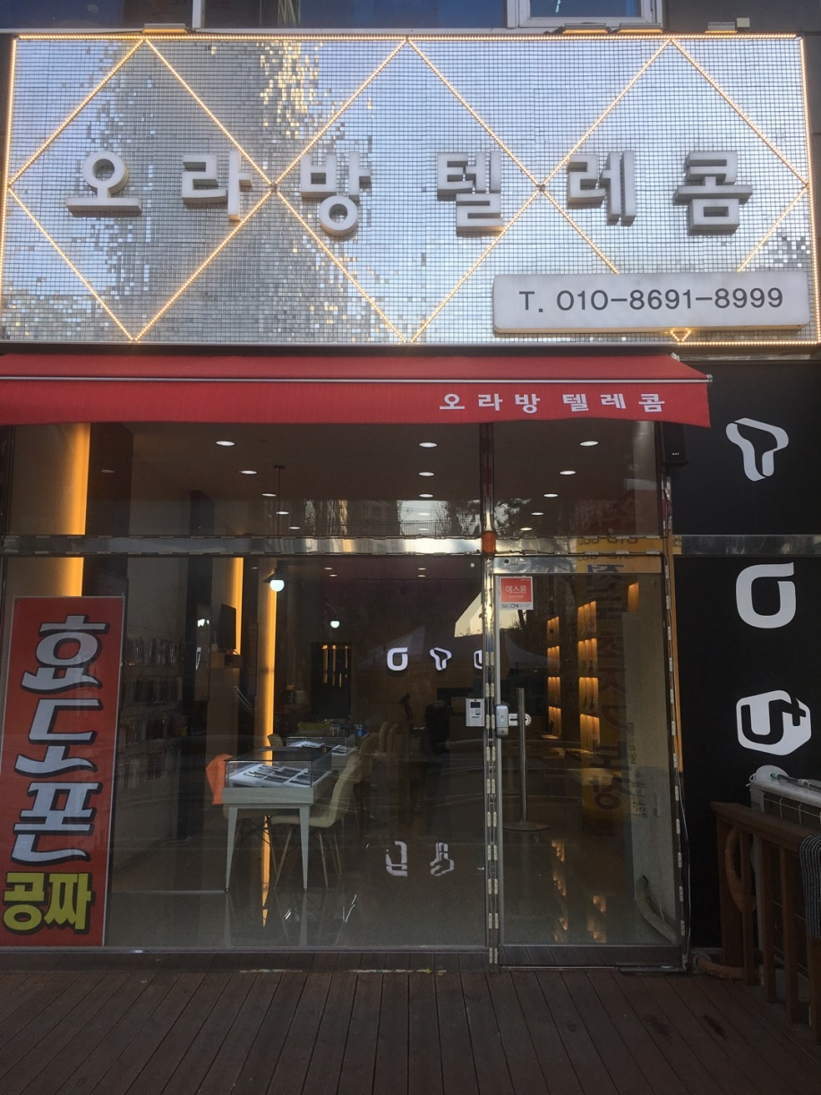

Slide 2
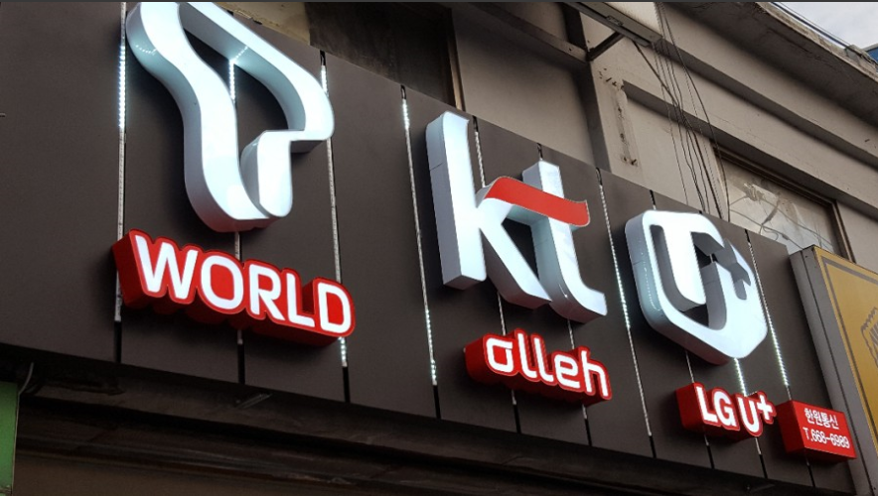
휴대폰 아울렛
제이에이치 컴퍼니
T.041-000-0000

